Slide 1




vmgen
Instalare automata de masini virtuale
Alexandru Andrei (alex.f.andrei@gmail.com)
Mircea Urse (umirc3a@gmail.com)

Slide 2
Cuprins
  Introducere
  Motivatie
  Solutii de virtualizare
  Arhitectura aplicatiei
  OpenVZ
  lxc
  VMware
  Instalare de aplicatii
  Extindere aplicatie

Slide 3
Introducere
  aplicatie pentru generat masini virtuale
  utilizatorul cere o anumita configuratie(hardware si software) si primeste o arhiva cu masina virtuala complet functionala

Slide 4
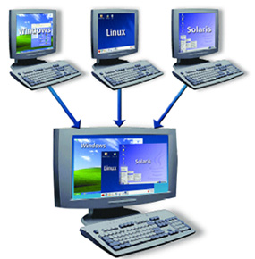
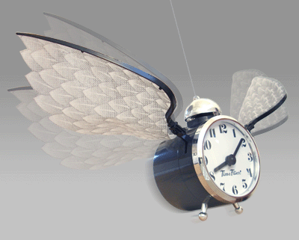
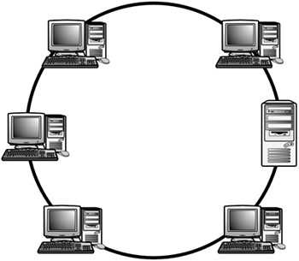

Motivatie

Slide 5
Solutii de virtualizare

Slide 6
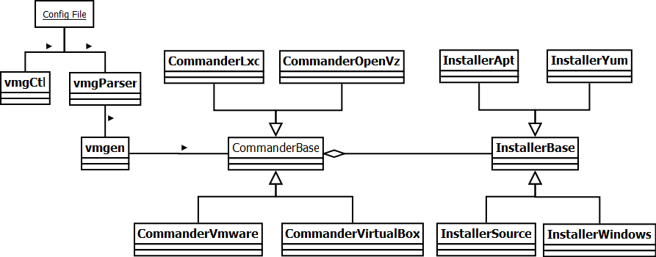
Arhitectura aplicatiei

Slide 7
OpenVZ
  containere precreate (download.openvz.org/template/precreated)
  configurare
  rezultatul:
    containerul sub forma unei arhive tar
    fisier de configurare openvz
  un container poate fi folosit pe orice distributie cu openvz instalat

Slide 8
lxc
  suport nativ in nucleul Linux
  script bash pentru generare container:
    Debian
    Fedora
  un container poate fi folosit pe orice distributie cu lxc instalat

Slide 9
VMware
  masina VMware:
    fisierul ce descrie masina (.vmx), in format text
    unul sau mai multe discuri (.vmdk)
  pasi pentru crearea unei noi masini:
    generarea fisierului .vmx cu hardware-ul dorit de utilizator
    cate un disc virtual preinstalat pentru fiecare sistem de operare suportat
    se foloseste o masina auxiliara, preconfigurata, cu ajutorul careia se partitioneaza noul disc
    copierea partitiei de sistem de pe discul de baza dorit pe discul nou

Slide 10
Instalare aplicatii
  Prin intermediul fisierului de configurare, utilizatorul poate selecta un set de aplicatii care vor fi instalate.
  Setul de aplicatii disponibile este limitat (predefinit):
    Networking tools: traceroute, nmap, ...
    Development tools: emacs, eclipse, valgrind , ...
    Services: httpd, sshd, git, ...
    GUI tools: browser, mail client, ...

Slide 11


Extindere
  adaugare suport pentru VirtualBox si pentru KVM
  feed-back
  https://ixlabs.cs.pub.ro/redmine/projects/vmgen

Slide 12
Intrebari?
Va multumim!

